Slide 1
Живи без Алкоголя!

Slide 2
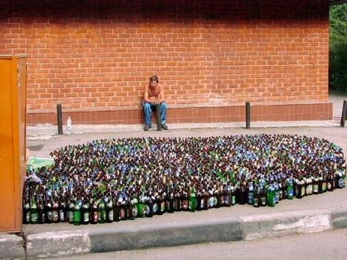
Это страшное слово – алкоголизм…

Slide 3
«Пьянство есть упражнение в безумии»
Пифагор

Slide 4
Алкоголизм – тяжелая хроническая болезнь, в большинстве своем трудноизлечимая.

Slide 5
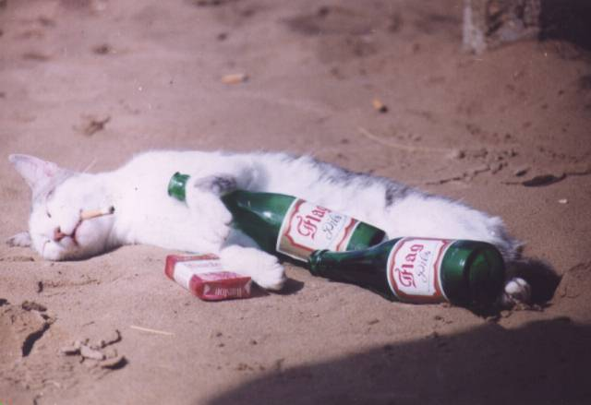
Алкоголизм развивается по такой схеме:
- начальная фаза - критическая фаза - хроническая фаза

Slide 6
Белая горячка – наиболее часто встречающийся алкогольный психоз

Slide 7
Аксиомы
Федора Григорьевича Углова

Slide 8
Первая:
«Всякая пропаганда полезности спиртного основана на лжи»

Slide 9
Вторая:
«Всякая польза от алкоголя во много раз меньше вреда, наносимого алкоголем»

Slide 10
Третья:
«Все положительные качества в человеке алкоголь разрушает, а все отрицательные - усиливает»

Slide 11
Четвертая:
«Чем больше потребляется алкоголя на душу населения, тем больше людей гибнет от алкогольных отравлений»

Slide 12
Пятая:
«Культурно потреблять алкоголь невозможно так же, как и любой наркотик»

Slide 13
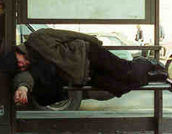
Алкогольная статистика

Slide 14
Аксиома:
«Алкоголизм ведет Россию к вырождению!»

Slide 15
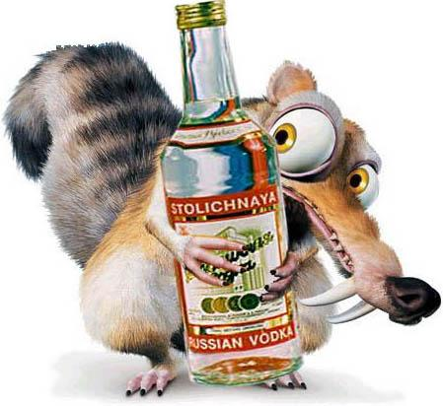
Долой потомков

Slide 16
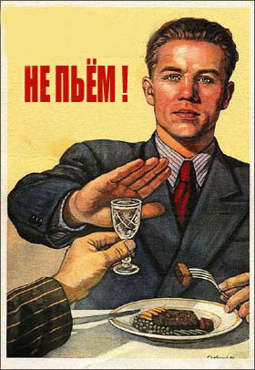
Употребление спиртного ведет к рождению неполноценных детей!

Slide 17
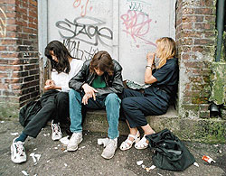
Любая доза алкоголя приводит к поражению клеток мозга

Slide 18
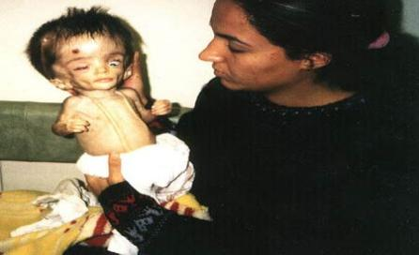
Алкоголь ведет к вырождению, преступно будущим родителям употреблять спиртное!

Slide 19
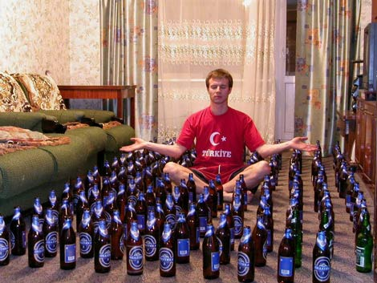
Советы:
- постарайтесь понять, что вами манипулируют;
- попытайтесь увидеть отрицательную сторону

Slide 20
«Кто не курит и не пьет…»

Slide 21
Каждое третье дорожно – транспортное происшествие совершается людьми в состоянии опьянения.

Slide 22
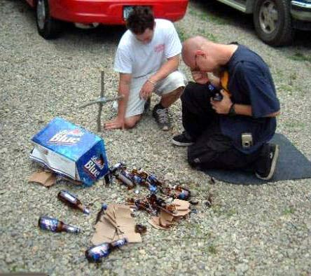
Алкоголизм – путь к преступлению. Человек должен отвечать за свои поступки, даже если он пьян.

Slide 23
Алкоголизм не наследуется, и борьба с ним зависит от воли и поведения человека.

Slide 24
«Хмельное всегда протягивает нам руку, когда мы терпим неудачу, когда мы слабеем, когда мы утомлены, и указывает чрезвычайно легкий выход из создавшегося положения. Но обещания эти ложны: обманчив душевный подъем, физическая сила, которую оно обещает, призрачна; под влиянием хмельного мы теряем истинное представление о ценности вещей» Джек Лондон

Slide 25
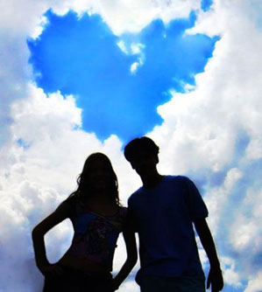
Спасибо за внимание!
Будьте здоровы и счастливы!

